Slide 1
Evangelische Kerk Koekelare
Prediking zondag 20 februari 2022
Vertrouw op God – de smeekbede in geloof

Slide 2
Hizkia koning van Juda
2 Koningen 18:1-7 [HSV]
[1] Het gebeurde nu in het derde jaar van Hosea, de zoon van Ela, de koning van Israël, dat Hizkia koning werd, de zoon van Achaz, de koning van Juda.
[2] Hij was vijfentwintig jaar oud toen hij koning werd, en hij regeerde negenentwintig jaar in Jeruzalem. De naam van zijn moeder was Abi, de dochter van Zacharia.
[3] Hij deed wat juist was in de ogen van de HEERE, overeenkomstig alles wat zijn vader David gedaan had.
[4] Hij nam de offerhoogten weg, sloeg de gewijde stenen in stukken en hakte de gewijde palen om. Hij verbrijzelde ook de koperen slang, die Mozes gemaakt had, omdat de Israëlieten er tot die tijd toe reukoffers aan gebracht hadden: men noemde hem Nehustan.

Slide 3
Hizkia koning van Juda
2 Koningen 18:1-7 [HSV]
[5] Hij vertrouwde op de HEERE, de God van Israël, zodat er na hem zijns gelijke niet was onder alle koningen van Juda, en ook niet onder hen die er vóór hem geweest waren.
[6] Want hij hield zich vast aan de HEERE; hij week er niet van af Hem na te volgen, en hij nam Zijn geboden in acht, die de HEERE Mozes geboden had.
[7] De HEERE was met hem. Overal waarheen hij uittrok, handelde hij verstandig. Bovendien kwam hij in opstand tegen de koning van Assyrië en diende hem niet meer.

Slide 4
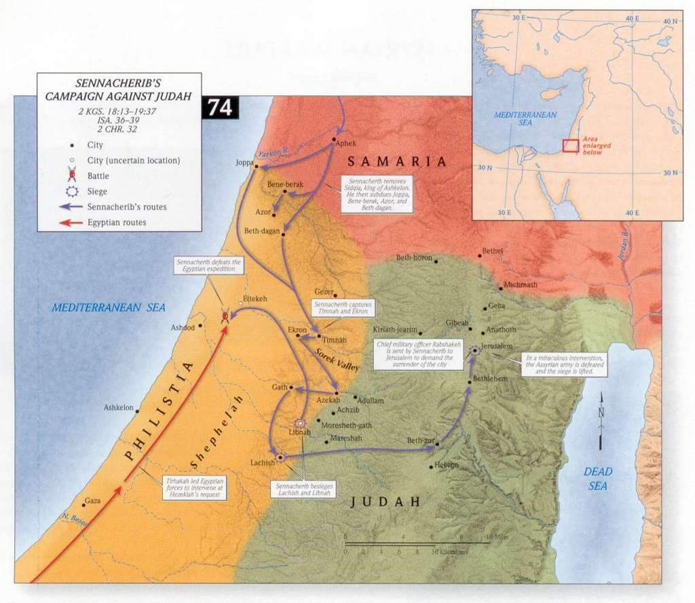
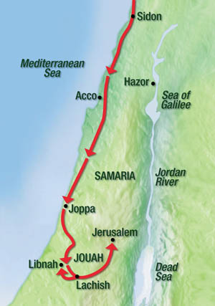
Sanherib (koning van Assyrië) bedreigt Jeruzalem

Slide 5
De wreedheid van de Assyriërs

Slide 6
De reactie van Hizkia: de hulp van God inroepen
2 Koningen 19:1-2 [HSV]
[1] Zodra koning Hizkia dat hoorde, gebeurde het dat hij zijn kleren scheurde, zich in een rouwgewaad hulde en het huis van de HEERE binnenging.
[2] Verder stuurde hij Eljakim, het hoofd van de hofhouding, Sebna, de schrijver, en de oudsten van de priesters, gehuld in rouwgewaden, naar Jesaja, de profeet, de zoon van Amoz.

Slide 7
De smeekbede in geloof van Hizkia
2 Koningen 19:14-19 [HSV]
[14] Toen Hizkia de brieven uit de handen van de gezanten had ontvangen en die had gelezen, ging hij naar het huis van de HEERE. Vervolgens spreidde Hizkia die brieven uit voor het aangezicht van de HEERE,
[15] en Hizkia bad voor het aangezicht van de HEERE en zei: HEERE, God van Israël, Die tussen de cherubs troont, U bent het, U alleen bent de God van alle koninkrijken van de aarde, U hebt de hemel en de aarde gemaakt.
[16] Neig, HEERE, Uw oor en luister; open HEERE, Uw ogen en zie. Hoor de woorden van Sanherib, die hij gestuurd heeft om de levende God te honen.
[17] Het is waar, HEERE, de koningen van Assyrië hebben die heidenvolken en hun land verwoest,
[18] en hun goden hebben zij prijsgegeven aan het vuur. Het waren immers geen goden, maar het was het werk van mensenhanden, hout en steen. Daarom hebben zij die vernield.
[19] Nu dan, HEERE, onze God, verlos ons toch uit zijn hand. Dan zullen alle koninkrijken van de aarde weten dat U, HEERE, alleen God bent.

Slide 8
Het antwoord van God via de profeet Jesaja
2 Koningen 19:20-22 [HSV]
[20] Toen stuurde Jesaja, de zoon van Amoz, deze boodschap naar Hizkia: Zo zegt de HEERE, de God van Israël: Wat u tot Mij gebeden hebt, met betrekking tot Sanherib, de koning van Assyrië, heb Ik gehoord.
[21] Dit is het woord dat de HEERE over hem gesproken heeft:
De maagd, de dochter van Sion, veracht u,
zij bespot u,
[22] Wie hebt u gehoond en gelasterd?
Tegen Wie hebt u de stem verheven en uw ogen hoogmoedig opgeheven?
Tegen de Heilige van Israël!

Slide 9
De reactie van God – gebedsverhoring
2 Koningen 19:35-37 [HSV]
[35] Het gebeurde in diezelfde nacht dat de engel van de HEERE ten strijde trok en in het leger van Assyrië honderdvijfentachtigduizend man neersloeg. Toen men de volgende morgen vroeg opstand, zie, het waren allemaal dode lichamen.
[36] Daarop brak Sanherib, de koning van Assyrië op. Hij trok weg en keerde naar zijn land terug; en bleef in Ninevé.
[37] Het gebeurde nu, toen hij zich in het huis van Nisroch, zijn god, neerboog, dat Adramelech en Sarezer, zijn zonen, hem met het zwaard doodden. Zij ontkwamen naar het land Ararat, en Esar-Haddon, zijn zoon, werd koning in zijn plaats.

Slide 10
Vertrouw op God – de smeekbede in geloof

